Slide 1
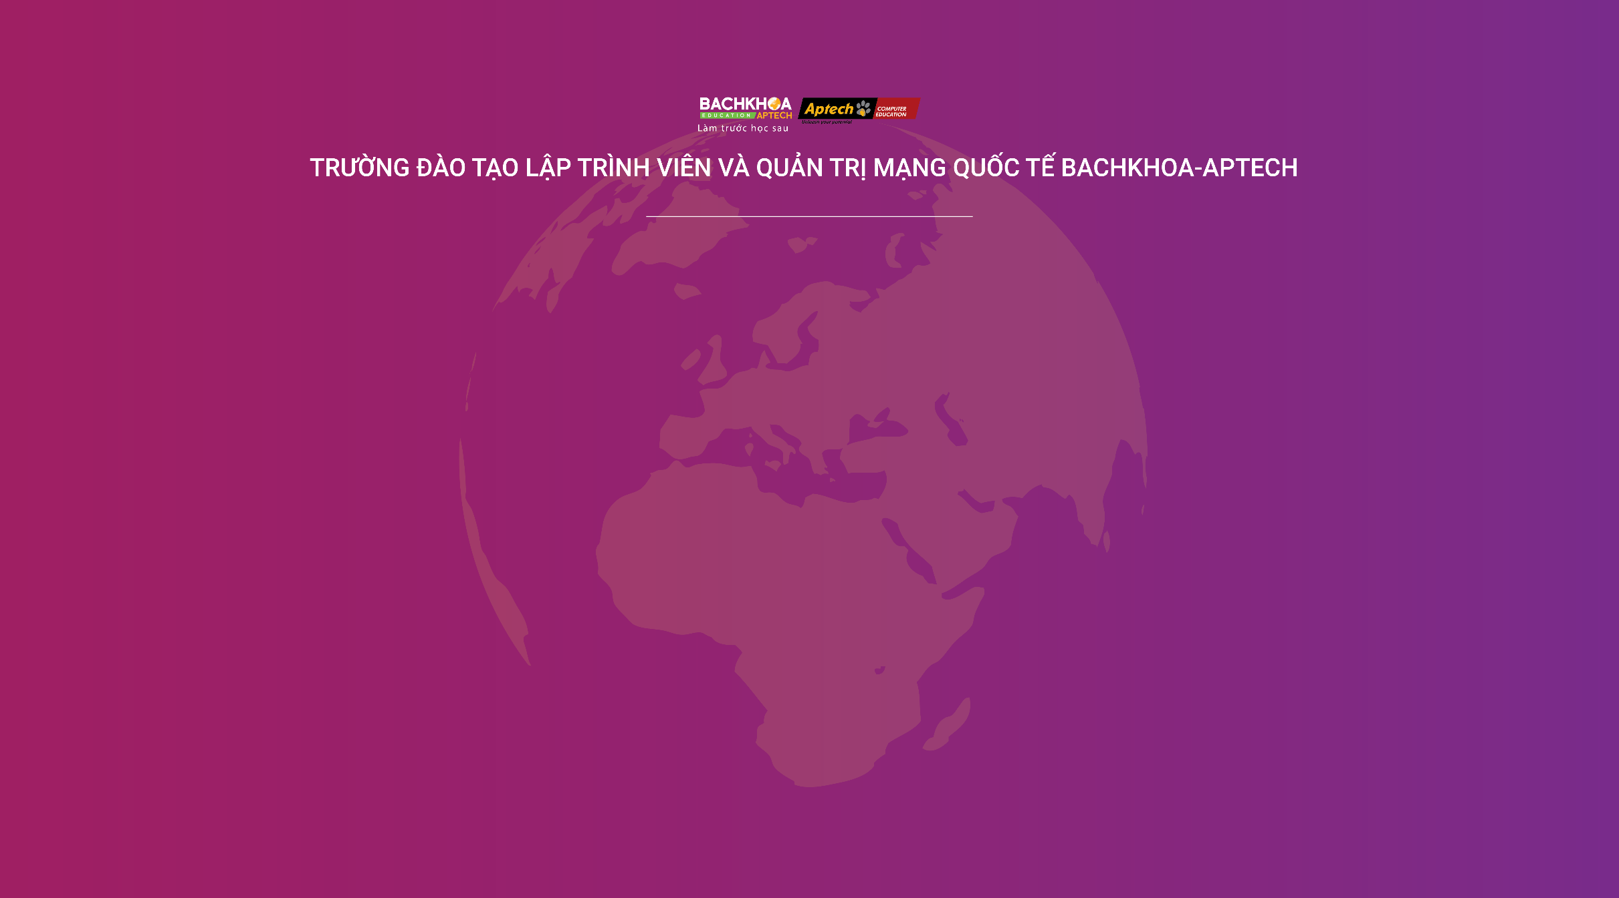
BẢO VỆ ĐỒ ÁN SEM I CUỐI KỲ
XÂY DỰNG WEBSITE BÁN QUẦN ÁO
Lớp:
Tên nhóm:
GV hướng dẫn:
Thành viên:
C1807I
Nhóm 7
Nguyễn Anh Lương
Vũ Minh Đạt
Trương Hữu Quốc

Slide 2
NỘI DUNG TRÌNH BÀY
Tổng quan đề tài
Kiến trúc và mô hình thiết kế
Chức năng ứng dụng
Sơ đồ luông dữ liệu mức ngữ cảnh
Sơ đồ quan hệ thực thể
Thiết kế cơ sở dữ liệu

Slide 3
TỔNG QUAN ĐỀ TÀI
Web bán hàng quần áo online.

Slide 4
KIẾN TRÚC MÔ HÌNH THIẾT KẾ
Sử dụng html, css,bootstrap, js, jquery, ajax, php, mysql
Hình 1: Mô hình MVC

Slide 5

CHỨC NĂNG ỨNG DỤNG
- phía giao diện admin: đăng nhập; thêm, cập nhật, xóa các danh mục: category, product, account, attribute_product, image_product, banner.
Phía giao diện người dung: đăng ký, đăng nhập, xem chi tiết sản phẩm, chi tiết đơn hang, mua hang khi không có tài khoản, mua hang khi có tài khoản, xem lịch sử giao dịch của người dung khi có tài khoản.
Hình 2: Sơ đồ phân rã chức năng của website thời trang giày phía quản trị

Slide 6
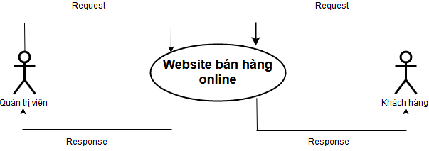
BIỂU ĐỒ LUỒNG DỮ LIỆU MỨC NGỮ CẢNH
Sơ đồ:
Hình 4: Sơ đồ luồng dữ liệu mức ngữ cảnh

Slide 7
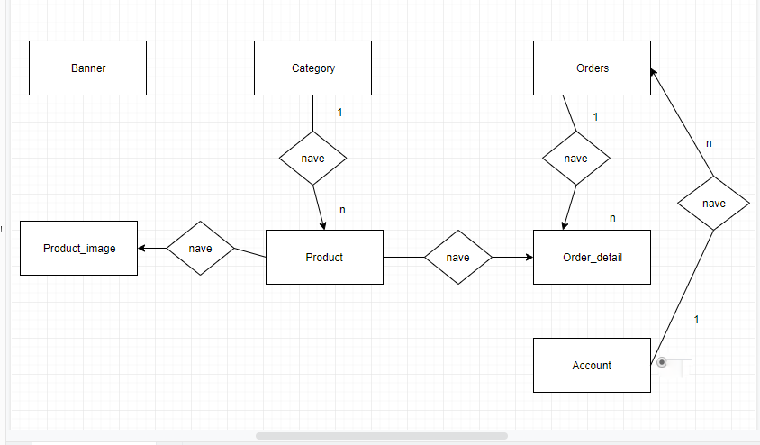
SƠ ĐỒ QUAN HỆ THỰC THỂ
Hình 5: Sơ đồ quan hệ thực thể

Slide 8
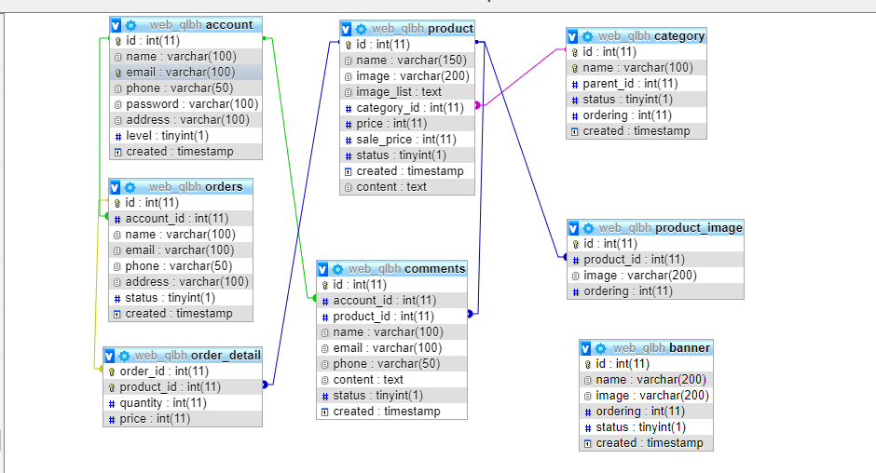
THIẾT KẾ CƠ SỞ DŨ LIỆU
Mô hình disigner trong database

Slide 9

THANK FOR WATCH!

